Slide 1
贪心算法的一般要求
1、贪心选择性质
所求问题的整体最优解可以通过一系列局部最优的选择，即贪心选择来达到。即局部最优能推出全局最优
2、最优子结构性质
当一个问题的最优解包含其子问题的最优解时，称此问题具有最优子结构性质
Notes:
贪心算法的定义：贪心算法是指在对问题求解时，总是做出在当前看来是最好的选择。也就是说，不从整体最优上加以考虑，只做出在某种意义上的局部最优解。贪心算法不是对所有问题都能得到整体最优解，关键在于贪心策略的选择，选择的贪心策略必须具备无后效性，即某个状态以前的过程不会影响以后的状态，只与当前状态有关。

Slide 2
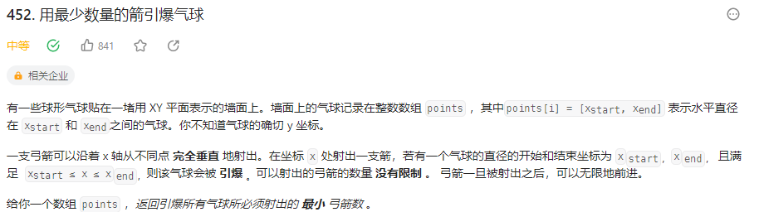

Slide 4
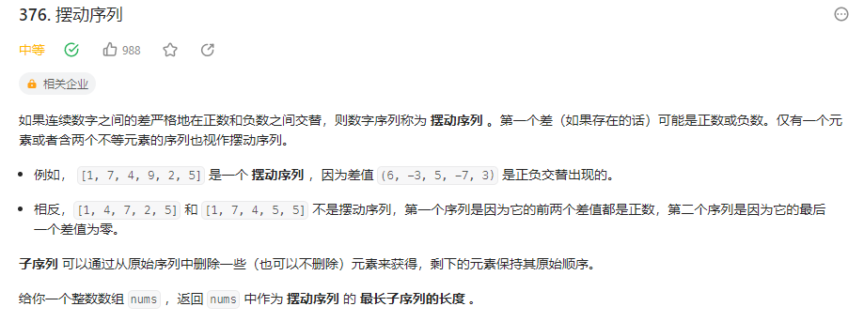

Slide 5
